Slide 1
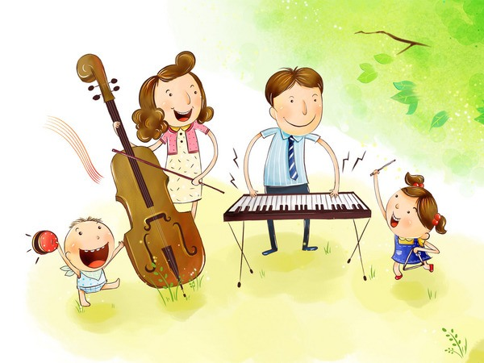
Детские музыкальные инструменты своими руками.

Slide 2
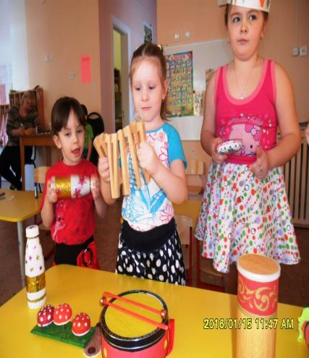
Музыкальные инструменты для детей всегда остаются чудесными, необыкновенными притягательными предметами, на которых очень хочется сыграть. Ведь инструмент для детей – символ музыки, а тот, кто играет на нем – почти волшебник.
В процессе игры на инструментах ярко проявляются индивидуальные черты каждого: наличие воли, эмоциональность, сосредоточенность, воображение. Для многих этот вид деятельности помогает раскрыть духовный мир. Преодолеть застенчивость и скованность.

Slide 3
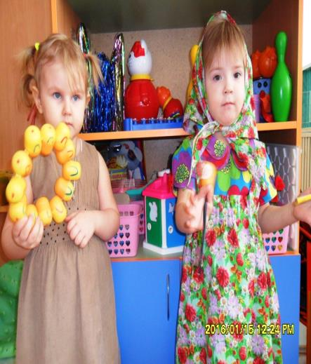
Так что же такое шум?
Шум — беспорядочные непериодические колебания звучащего тела.
В отличие от музыкальных звуков, шум не имеет точно определенной высоты.
К шумовым звукам относятся треск, дребезжание, скрип, шелест и т. Д., а шумовые оркестровые инструменты - это устройства для получения шумов, которые создают определенный ритмический и тембровый колорит.

Slide 4
Сейчас в магазинах огромный выбор детских музыкальных инструментов (ДМИ), но приобрести эти игрушки удается далеко не каждому, да и необходимости в этом нет, ведь ребенок так быстро растет и развивается. А прежние игрушки перестают удовлетворять познавательным потребностям малыша. И необходимость в их обновлении растет с каждым днем.
Есть хороший выход. Можно самостоятельно конструировать игрушки и со временем их обновлять, видоизменять. Сделанный своими руками инструмент поможет вам приучить малыша к совместному труду. Для конструирования нужно не так уж и много – желание и чуть-чуть выдумки!
Итак, предлагаю вам проявить немного фантазии !

Slide 5
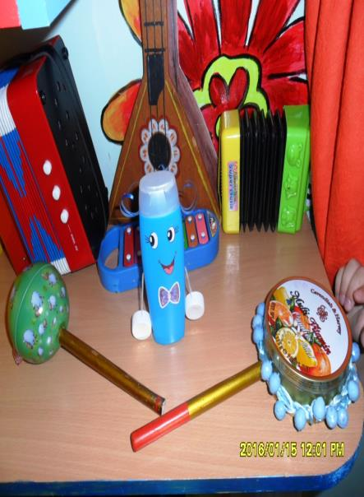
Примеры работ

Slide 6
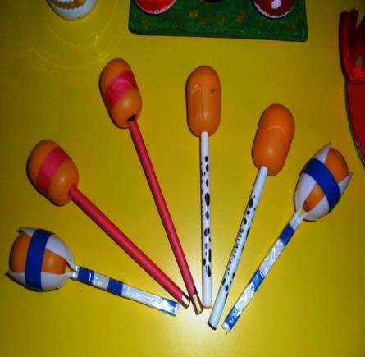
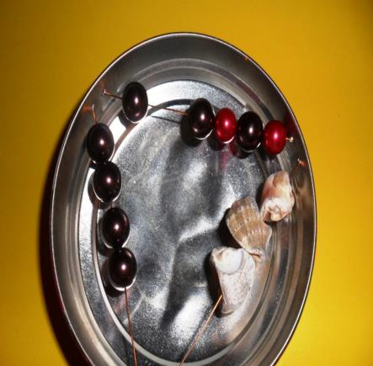

Slide 7
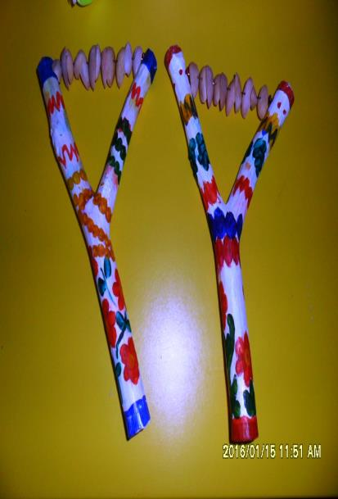
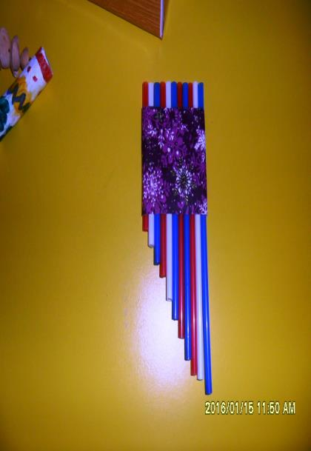

Slide 8
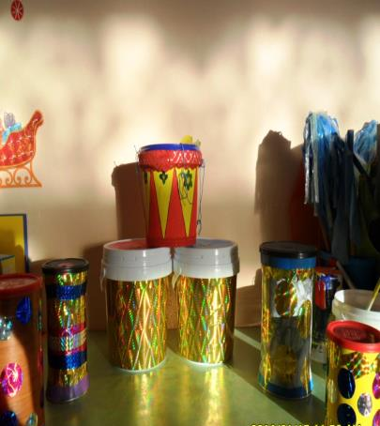
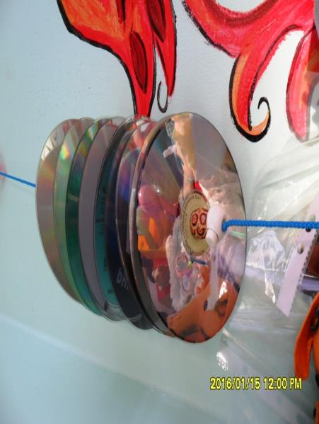

Slide 9
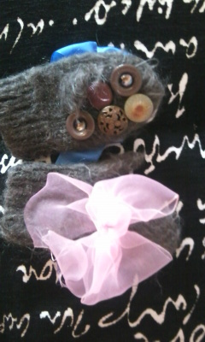
Музыкальные варежки

Slide 10
Берем старые варежки и ненужные пуговицы

Slide 11
С тыльной стороны украшаем варежки бантиками

Slide 12
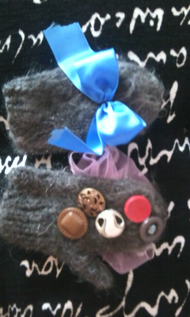
Любуемся готовой работой

Slide 13
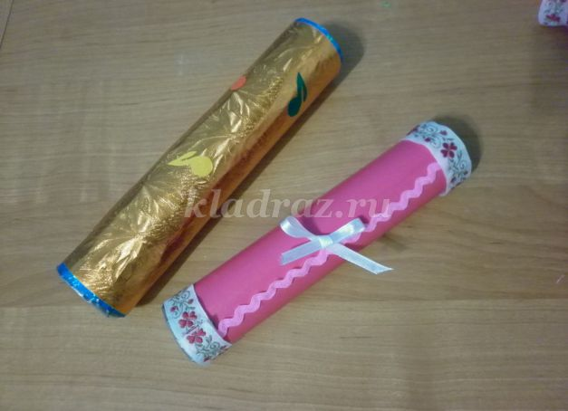
ШЕЙКЕР

Slide 14
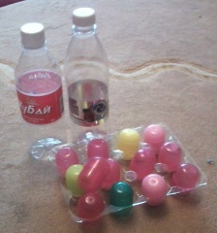
маракас
Всегда загадочно и желанно
исследование внутренностей
инструментов. Чтобы удовлетворить
любопытство своего чада.
Предлагаю сделать распространенный
в Южной Америке шумовой инструмент
маракас.
Настоящий маракас – это
пустая тыква, внутрь которой насыпают
горох. Мы можем сделать маракас из
небольшой пластиковой бутылки или
футляра от киндер-сюрприза.

Slide 15
Насыпьте в футляр или в пластиковую бутылку гречневую крупу или рис, или манку (от крупы зависит степень громкости инструмента), закройте крышку …

Slide 16
И… маракас готов!!!
В бутылку побольше можно положить горох, бубенчики, бусенки, монетки и т.д. Можно поэксперементировать и насыпать разнообразные «звучащие» мелкие предметы в железные коробочки из-под конфет и леденцов. Тогда звук будет более звонким. Или в деревянные или в картонные коробочки разного размера и объема.
Если ребенок совсем еще мал, то открывающиеся части инструмента нужно надежно заклеить, например, скотчем.

Slide 17
барабан
Для изготовления барабана нам понадобятся:
Банка из-под майонеза;
Манная крупа или песок;
Использованные фломастеры;
Футляр от киндер-сюрприза;
Наполнитель для палочек (бусинки, мелкие пуговки, бисер или любая крупа).

Slide 18
Изготовление корпуса барабана и палочек-погремушек:
Возьмите банку из-под майонеза – это будет корпус барабана.
Внутрь банки насыпьте слой манной крупы или песка в 1 см (чтобы чуть приглушить звук барабана).
Плотно закройте крышку.
Возьмите два использованных фломастера.
Раскройте футляр от киндер-сюрприза, в одной части проделайте отверстие меньшее резьбы корпуса фломастера.
Ставьте в отверстие фломастер.
Футляр наполняем бисером или крупой, закрываем.
Оформляем барабан цветной бумагой.
Барабан готов к использованию!

Slide 19
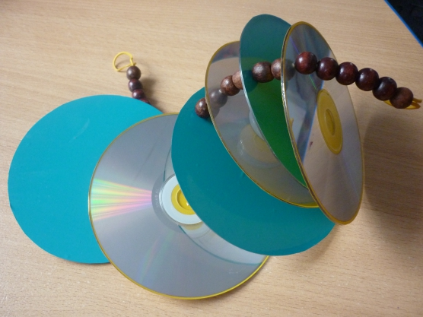
Трещотка

Slide 20
Изготовление музыкальных инструментов своими руками –
– занятие полезное и увлекательное. Здесь нет четких правил и законов, поэтому любая идея легко превращается в реальность: раскрашивайте, привязывайте, приклеивайте, насыпайте, наливайте, пришивайте, экспериментируйте…
Главное – делайте музыку вместе, тогда она и малышу, и вам будет приносить отличное творческое настроение!

